Slide 1


버전
V1.0
회원 관리
기획서

Slide 2
CONTENTS
회원 관리 기획서
1. 최근 동향
2. 선정 이유 및 타당성
3. 화면 구성
4. ERD
5. 일정 관리
6. 개발환경
2

Slide 3
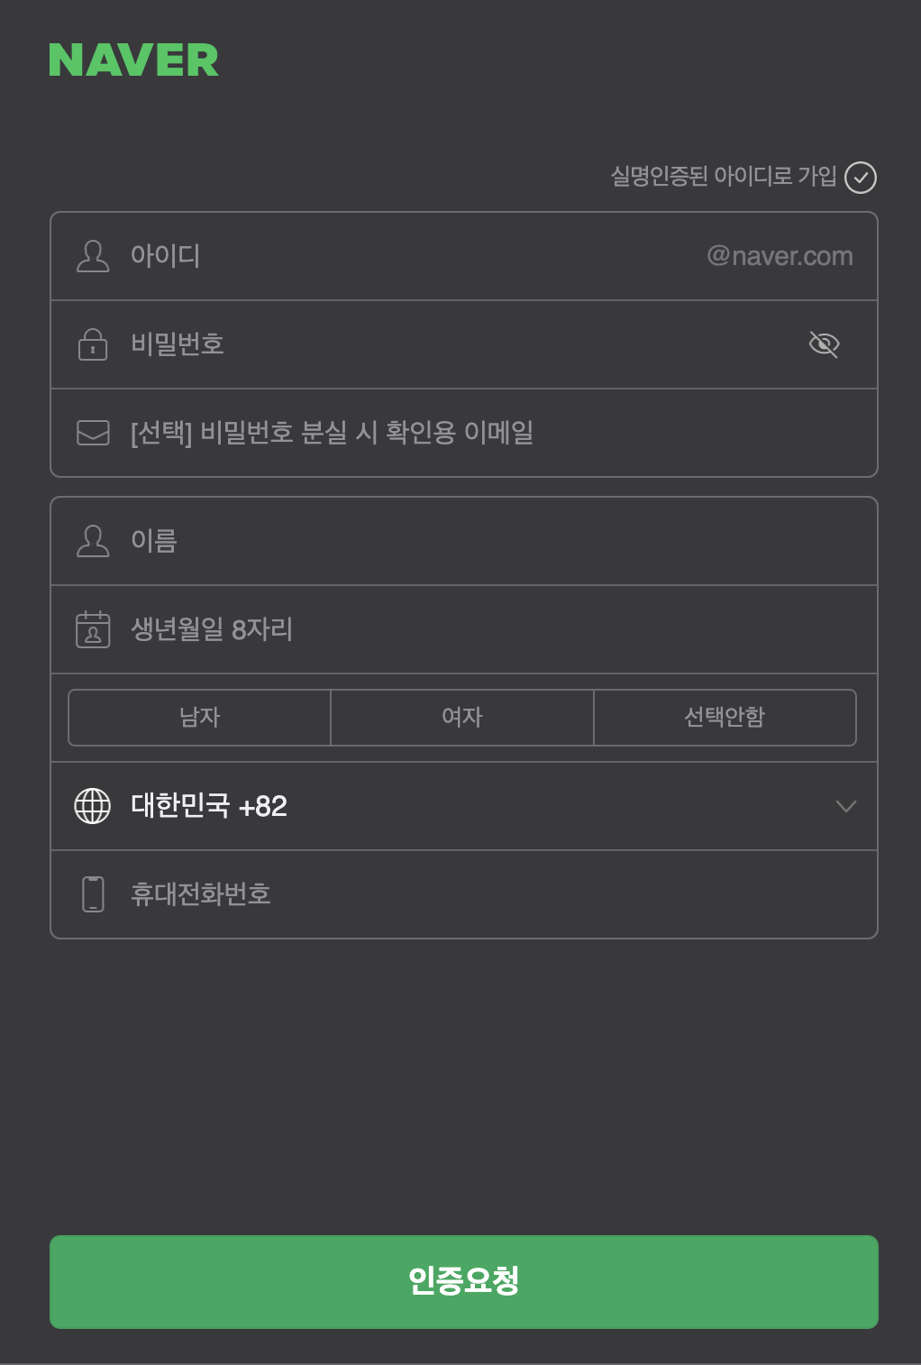
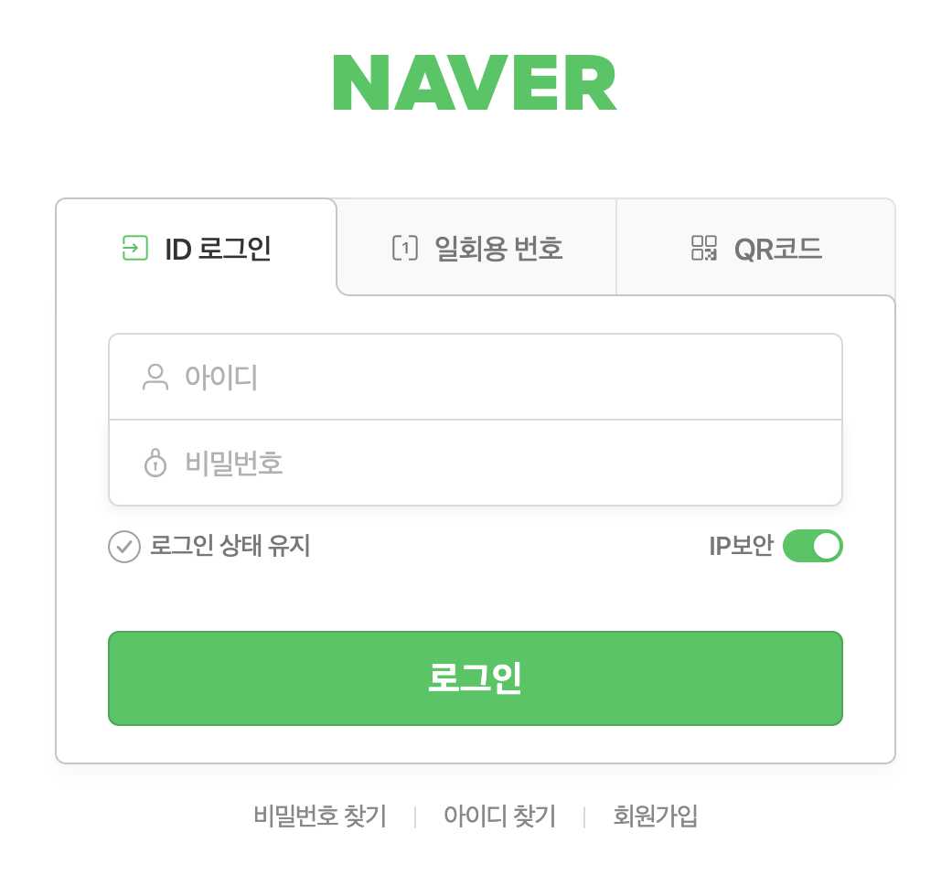
0
1
최근 동향
2
필수 사항
- 아이디
- 비밀번호
- 이름
- 생년월일
- 전화번호
선택 사항
- 확인용 이메일
- 성별
1
3

Slide 4
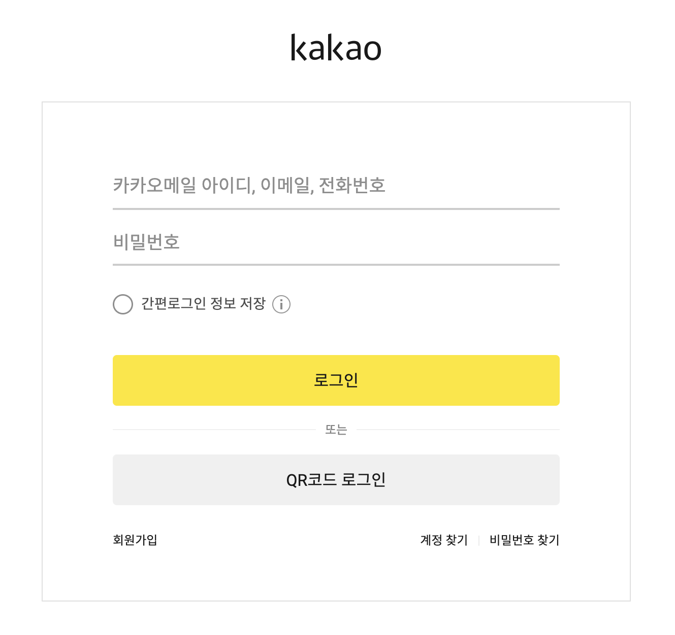
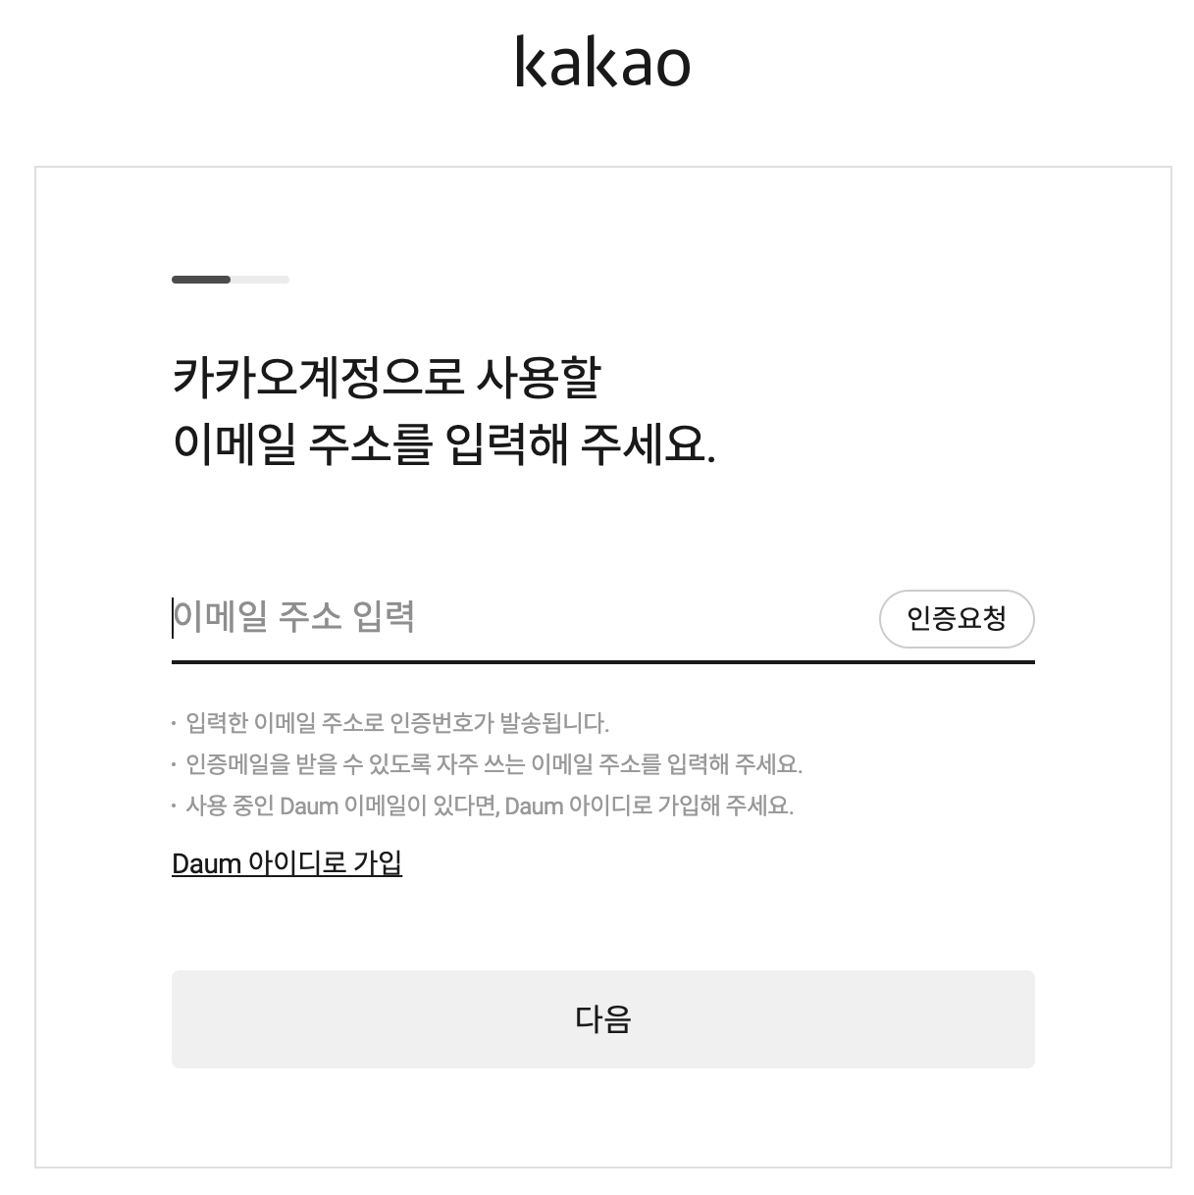
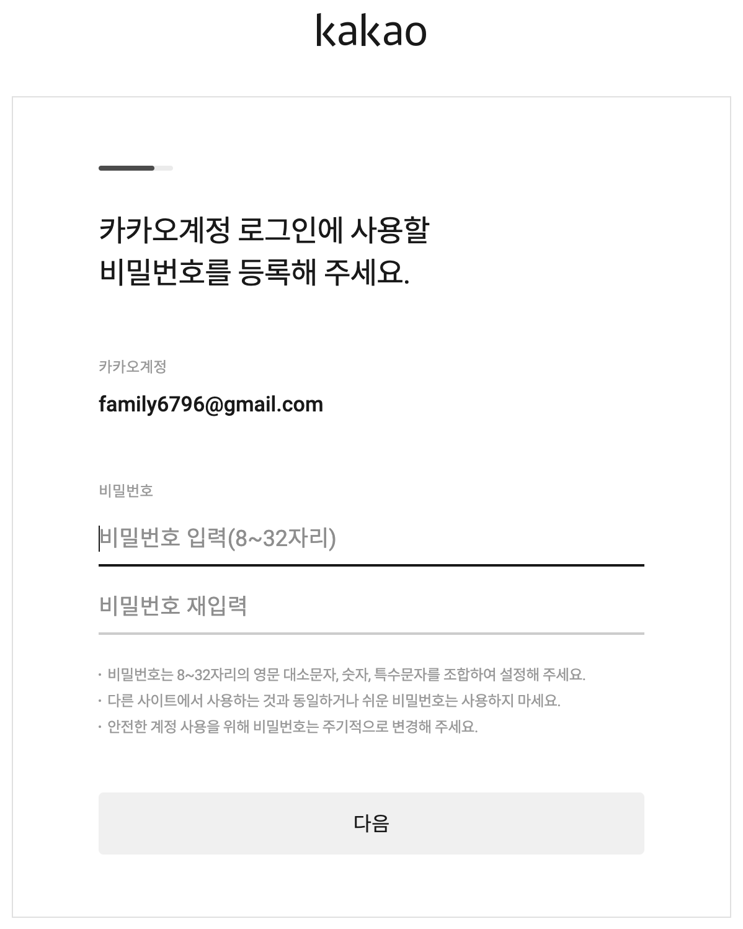
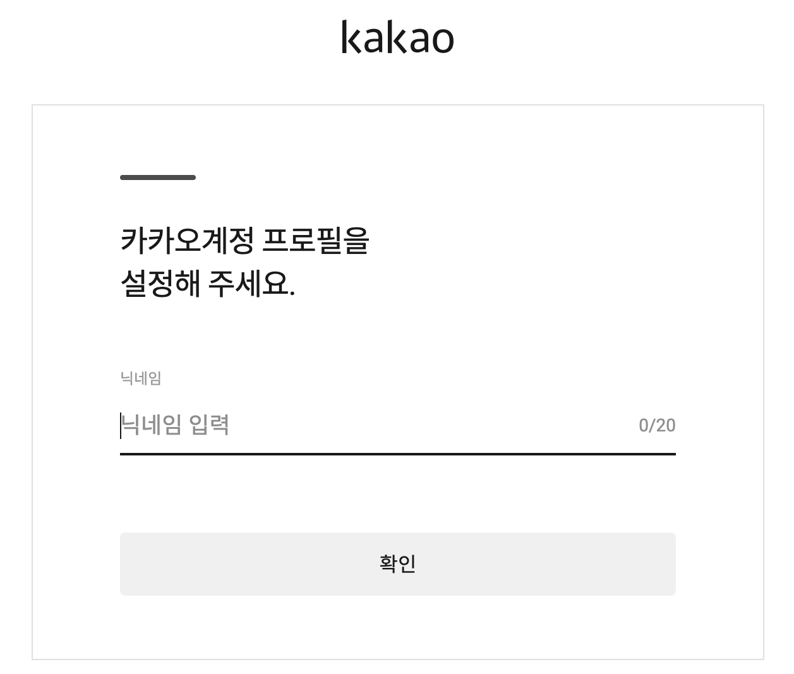
0
1
최근 동향
1
2
필수 사항
- 이메일
- 비밀번호
- 닉네임
3
4
4

Slide 5
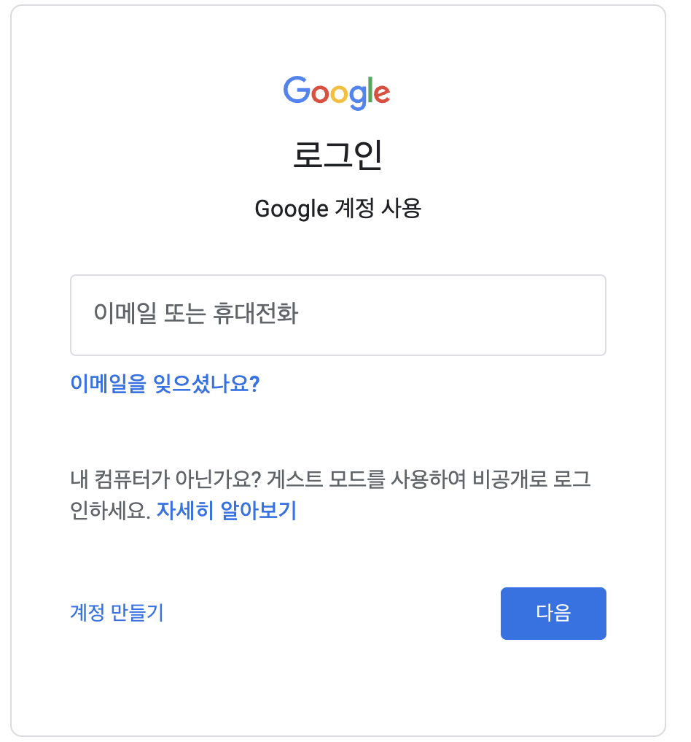
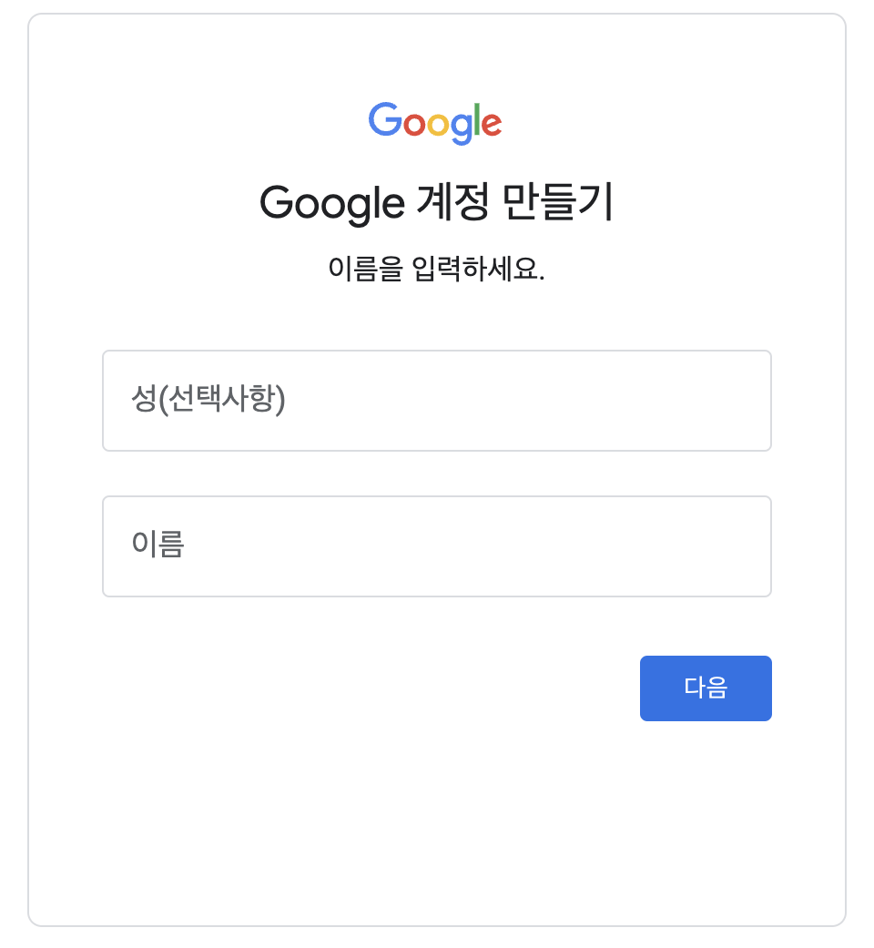
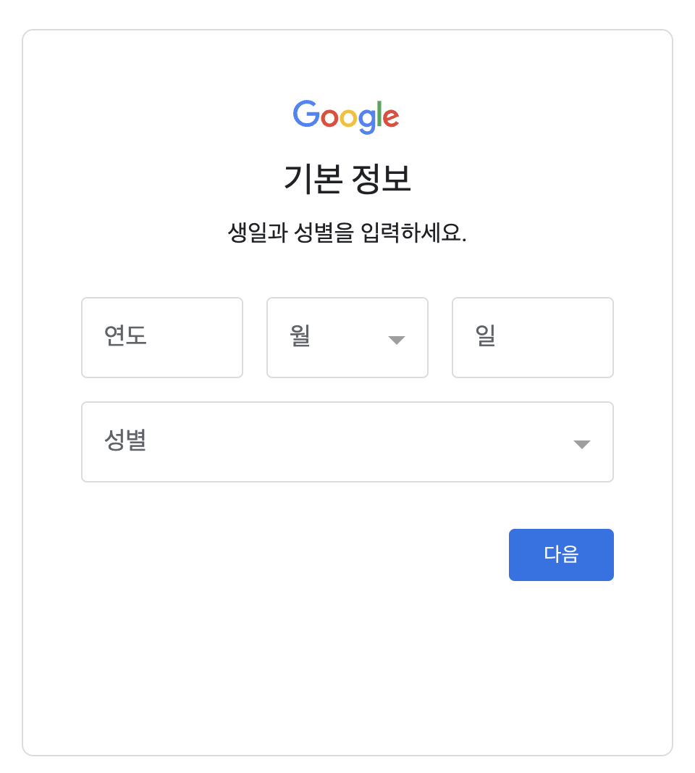
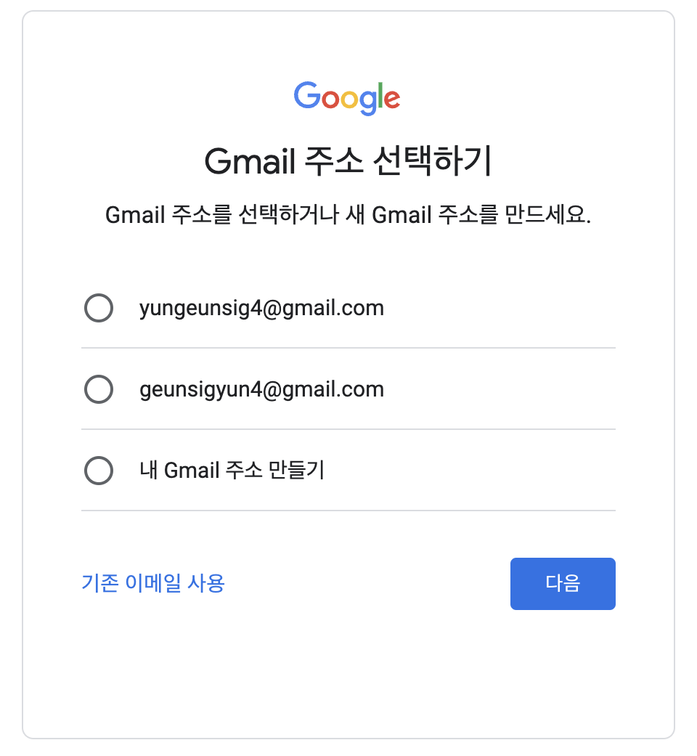
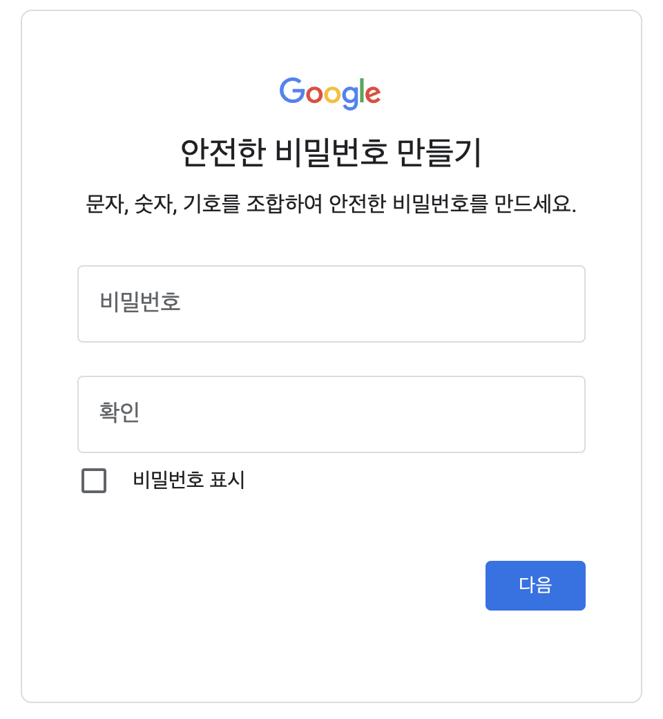
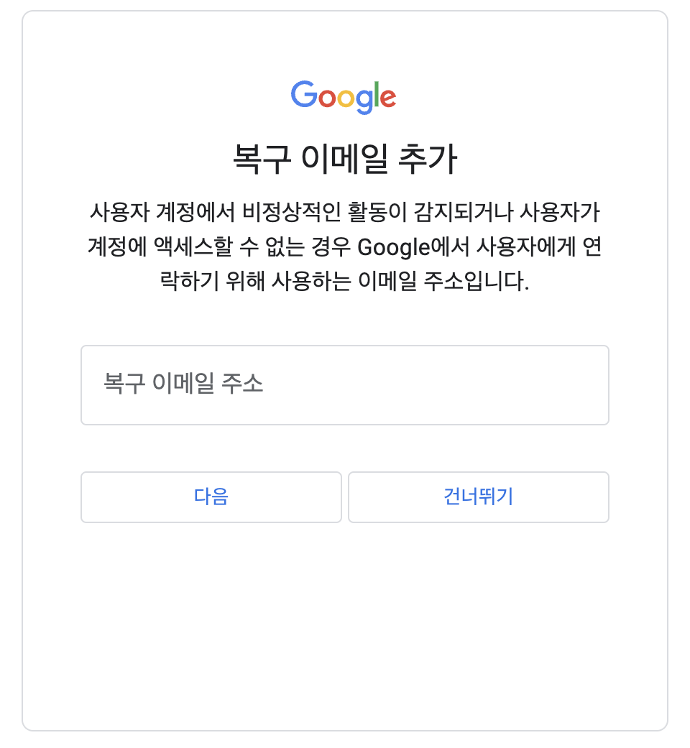
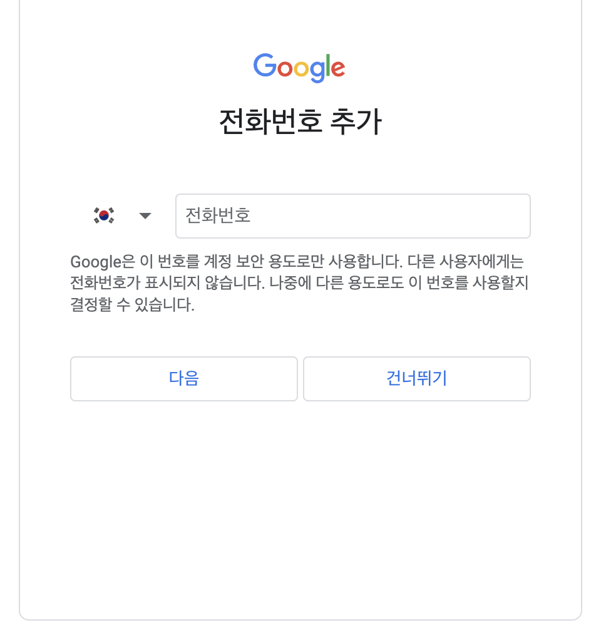
0
1
최근 동향
1
2
3
4
필수 사항
- 이메일
- 비밀번호
- 이름
- 생년월일
선택 사항
- 확인용 이메일
- 성별
- 전화번호
5
6
7
5

Slide 6

0
2
선정 이유 및 타당성
네이버
- 회원가입 절차
간단하다.
- 1 페이지
카카오
- 회원가입 절차
비교적 간단하다.
- 3 페이지
구글
- 회원가입 절차
복잡하다.
- 6 페이지
6

Slide 7
0
3
화면 구성
1. 메인 화면
1. 화면크기
- 550 x 330
2. 서비스명 클릭 시
페이지 새로고침
3. 아이디 입력창 표출
4. 비밀번호 입력창 표출
5. 로그인 버튼 표출
6. 메뉴 나열
- 비밀번호 찾기
- 아이디 찾기
- 회원가입
- 회원목록
1
2
서비스 이름
3
아이디
4
비밀번호
5
로그인 버튼
6
비밀번호 찾기 | 아이디 찾기 | 회원가입 | 회원목록
7

Slide 8
0
3
화면 구성
2. 회원가입 화면
1
1. 화면크기
- 500 x 620
2. 서비스명 클릭 시
메인화면으로 이동
3. 아이디 입력창 표출
- 필수 입력
4. 비밀번호 입력창 표출
- 필수 입력
5. 이메일 입력창 표출
6. 이름 입력창 표출
- 필수 입력
7. 생년월일 입력창 표출
- 필수 입력
8. 성별 선택 버튼 표출
9. 전화번호 입력창 표출
- 필수 입력
10. 회원가입 버튼 표출
서비스 이름
2
아이디
3
비밀번호
4
확인용 이메일
5
이름
6
생년월일
7
성별
8
전화번호
제출 버튼
8

Slide 9
0
3
화면 구성
3. 회원목록 화면
1. 화면크기
- 330 x 250
2. 순번
- memberSeq
3. 아이디
- memberId
4. 이메일
- memberEmail
5. 상세조회
- 해당 계정 상세 조회
6. 삭제
- 해당 계정 삭제
1
서비스 이름
2
3
4
5
6
순번 아이디 이메일 상세조회 삭제
1 test1 test1.bumil.com 조회 삭제
2 test2 test2.bumil.com 조회 삭제
9

Slide 10
0
3
화면 구성
4. 상세조회 화면
1. 화면크기
- 550 x 180
2. 순번
- memberSeq
3. 아이디
- memberId
4. 비밀번호
- memberPassword
5. 이메일
- memberEmail
6. 이름
- memberName
7. 생년월일
- memberBirth
8. 성별
-memberGender
9. 전화번호
- memberPhone
1
서비스 이름
2
3
4
5
6
7
8
9
순번
아이디
비밀번호
이메일
이름
생년월일
성별
전화번호
1
test1
test1
test1@bumil.com
test1
00000000
O
000-0000-0000
2
test2
test2
test2@bumil.com
test2
00000000
O
000-0000-0000
10

Slide 11
0
3
화면 구성
5. 정보수정 화면
1
1. 화면크기
- 410 x 460
2. 정보수정 버튼 클릭 시
입력한 값으로 DB 수정
서비스 이름
아이디
비밀번호
이메일
이름
생년월일
성별
전화번호
2
제출 버튼
11

Slide 12
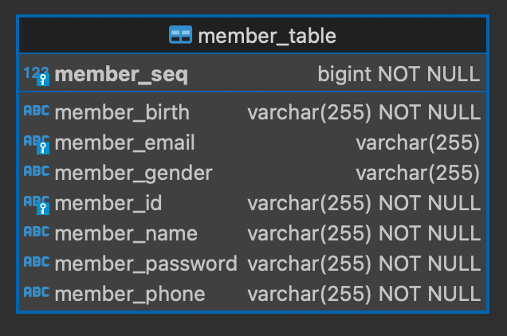
0
4
ERD
12

Slide 13
0
5
일정 계획
단계 | 09.04 (월) | 09.05 (화) | 09.06 (수) | 09.07 (목) | 09.08 (금) | 09.09 (토) | 09.10 (일) | 09.11 (월) | 09.12 (화) | 09.13 (수)
개발환경 세팅
자료 수집
화면 설계
ERD 작성
웹 개발
13

Slide 14




0
6
개발환경
- Spring Boot
- IntelliJ
- MySQL
- JPA
14

